Slide 1


ENVIO - RECEPCION DE FORMULARIOS
David Perez
Notes:
Hoy vamos a hablar sobre uno de los temas fundamentales en aplicaciones web: el envío y recepción de formularios en el protocolo HTTP. Este tema es clave para entender cómo los datos viajan del cliente al servidor.

Slide 2

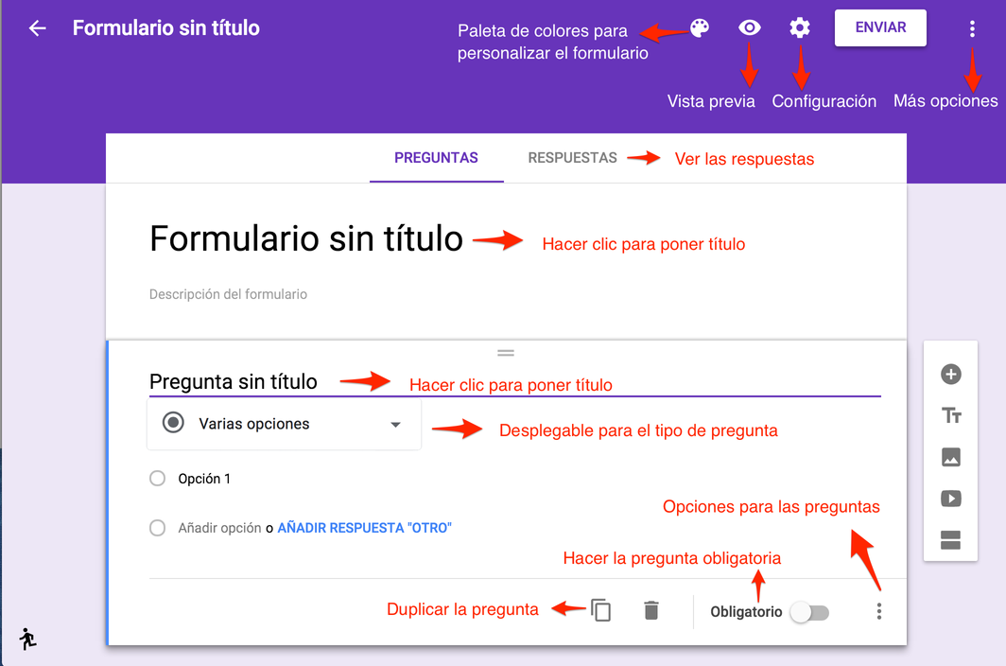
INTRODUCCIÓN
El protocolo HTTP es el principal medio de comunicación entre clientes y servidores en la web. Una de sus aplicaciones más comunes es el envío y recepción de formularios, lo cual permite a los usuarios ingresar y enviar datos que el servidor procesa.
Notes:
El protocolo HTTP es la base de la comunicación entre clientes y servidores. Una de sus funciones más importantes es permitir el envío de formularios. Los datos que los usuarios ingresan se envían al servidor para ser procesados, lo que permite crear aplicaciones web interactivas y dinámicas.

Slide 3

MÉTODOS DE ENVÍO DE FORMULARIOS
Existen dos formatos principales para enviar datos desde un formulario en HTML:
1- application/x-www-form-urlencoded
Se usa cuando los datos a enviar son simples (texto, números).
La información se envía como pares clave=valor separados por &.
Se parece a los parámetros en una URL.
Se recomienda para formularios ligeros.
Ejemplo:
nombre=Juan+P%C3%A9rez&email=juan%40example.com&edad=30
Notes:
Existen dos formatos principales para enviar datos de formularios:
application/x-www-form-urlencoded: Se usa para enviar datos simples como texto o números. La información se envía en pares clave-valor, separados por &. "Si vemos una URL con parámetros como nombre=Juan&edad=30, es un ejemplo del formato x-www-form-urlencoded."

Slide 4
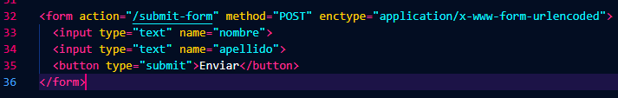
EJEMPLO🤷‍♂️
Notes:
En este caso se observa el content type esta indicado explicitamente pero supongamos que no se lo indicamos, por default el navegador lo interpreta como un ww-form-urlencoded, sin embargo es Buena practica
Indicarlo de manera correcta.

Slide 5
MULTIPART/FORM-DATA
Se usa cuando se necesita enviar archivos además de texto.
Los datos se dividen en partes dentro de un mensaje MIME.
Cada parte tiene un boundary generado automáticamente por el navegador.
Es útil cuando se manejan imágenes, documentos u otros archivos.
Notes:
multipart/form-data: Es el formato ideal cuando enviamos archivos, como imágenes o documentos. Aquí los datos se separan en partes dentro de un mensaje MIME con un boundary generado automáticamente."

Slide 6
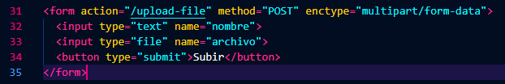
EJEMPLO🤷‍♂️
Notes:
"Para enviar un archivo correctamente, es necesario usar multipart/form-data. De lo contrario, el servidor puede recibir datos dañados o incompletos."

Slide 7
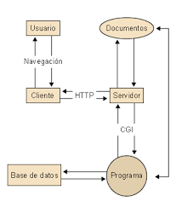
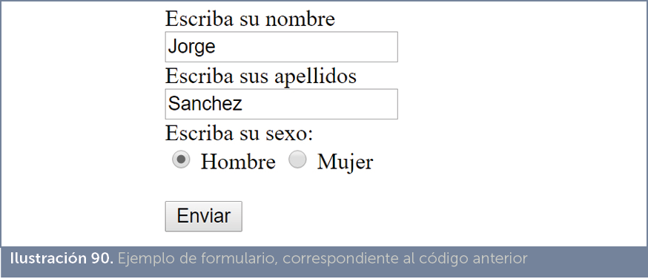
DUDAS 🧐
¿Cómo sabe el servidor qué tipo de datos está recibiendo en una solicitud HTTP?
El servidor identifica el tipo de datos a través del encabezado Content-Type de la solicitud HTTP. Este encabezado indica si los datos vienen en formato application/x-www-form-urlencoded, multipart/form-data, application/json, entre otros. Dependiendo del Content-Type, el servidor usa diferentes métodos para interpretar y procesar la información recibida.
Notes:
El servidor identifica el tipo de datos mediante el encabezado Content-Type. Según el valor de este encabezado, el servidor usa diferentes métodos para interpretar los datos, ya sea como texto simple, archivos o incluso datos en formato JSON.

Slide 8

DUDAS🧐
¿Qué problemas pueden surgir al enviar formularios sin configurar correctamente el enctype?
Si el enctype no está configurado correctamente, los datos podrían enviarse en un formato no esperado por el servidor. Por ejemplo:
Si enviamos un archivo sin usar multipart/form-data, el archivo no se adjuntará correctamente y el servidor solo recibirá una cadena de texto vacía o dañada.
Si enviamos datos de texto con multipart/form-data cuando no es necesario, estaremos agregando una sobrecarga innecesaria al tamaño de la solicitud.
Notes:
Si el atributo enctype no está configurado correctamente en el formulario, podemos tener problemas. Por ejemplo, si enviamos un archivo sin usar multipart/form-data, el servidor no recibirá el archivo. También, enviar datos simples con multipart/form-data puede aumentar innecesariamente el tamaño de la solicitud.

Slide 9

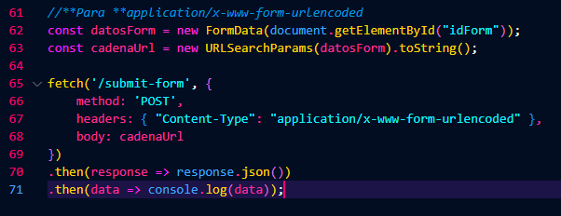


IMPLEMENTACION EN JS
Notes:
En JavaScript, podemos enviar formularios usando fetch(). Dependiendo del Content-Type, el cuerpo de la solicitud será diferente. Con x-www-form-urlencoded, enviamos pares clave-valor en una cadena de texto. Con multipart/form-data, el navegador maneja el boundary automáticamente.

Slide 10

PAYLOAD
Dependiendo del contenido ded header Content-Type, en el body de la petición el formulario se enviará de la siguiente manera:
Content-Type: application/x-www-form-urlencoded
campo1=valor1&campo2=valor2
Notes:
El término 'payload' se refiere al cuerpo de la solicitud que contiene los datos del formulario. Según el Content-Type, el payload será interpretado de diferentes maneras en el servidor.

Slide 11
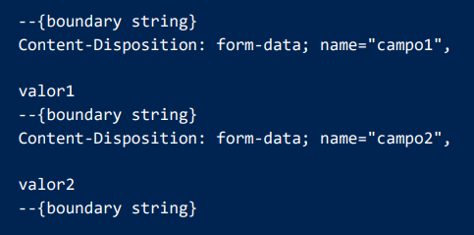
PAYLOAD
PAYLOAD

Slide 12
Enviar formularios es clave en las aplicaciones web. Según lo que enviemos (texto o archivos), usamos diferentes formatos. Express facilita recibir y procesar estos datos con herramientas como express.urlencoded y multer, haciendo todo más simple

Slide 13
GRACIAS

